Slide 1



Slide 2
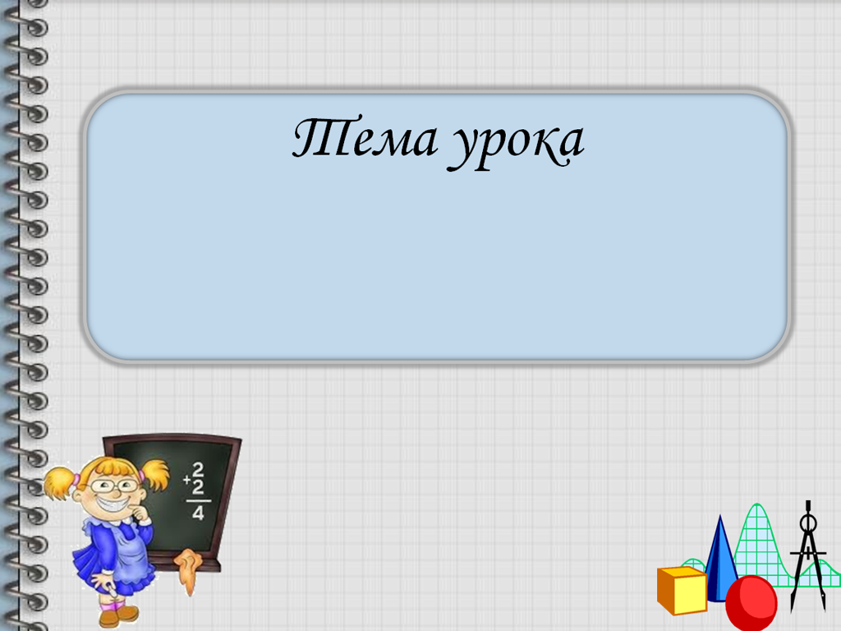
Многозначные числа.
Сложение и вычитание
Учебное занятие:
Урок математики в 3А классе

Slide 3
Пять проблем – Пять команд
Из истории счета
Чтение и запись многозначных чисел
Сложение и вычитание многозначных чисел
Решение задач с многозначными числами
Умножение и деление многозначных чисел
5
4
2
1
3

Slide 4

Проблема №1
ИЗ
ИСТОРИИ
СЧЕТА . . .

Slide 5
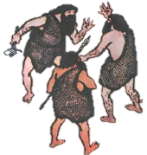
Как зародился счет?
Считать научились ещё в незапамятные времена. Сначала люди различали просто один предмет или много. Также, первыми понятиями математики были "меньше", "больше" и "столько же".
Ещё недавно существовали племена, в языке которых были названия только двух чисел: один и два.
Туземцы считали так:
1 - «урапун»
2 - «окоза»
3 - «окоза - урапун»
4 - «окоза - окоза»
5 - «окоза - окоза - урапун». . .
Все остальные числа - «МНОГО»!

Slide 6

Первая счетная машинка
Наиболее древней и простой «счетной машиной» издавна являются пальцы рук и ног. И даже в наше время еще пользуются этим «счетным прибором», который всегда при нас.

Slide 7


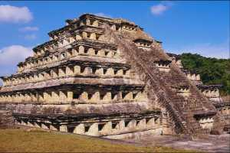
Древние майя записывали цифровые знаки, не горизонтально, а вертикально, снизу вверх, как бы возводя некую этажерку из цифр. Использовалась двадцатеричная система счисления. На первой полке стояли единицы, на второй — двадцатки и т. д. Точка всегда означала единицы данного порядка, а тире — пятерки.
Счет древних майя
 | 0 | 1 | 2 | 3 | 4 | 5 | 6 | 7 | 8 | 9
0
1
2
3
4

Slide 8
Римская система счисления
Древние римляне пользовались нумерацией, сохраняющейся до настоящего времени, в которой числа изображаются буквами латинского алфавита.
В римской системе имеются специальные знаки для :
I - 1 VI - 6
II - 2 VII - 7
III - 3 VIII - 8
IV - 4 IX - 9
V - 5 X - 10
L - 50 D - 500
C - 100 M -1000
Остальные числа записываются при помощи этих символов с применением сложения и вычитания.
Число 444 запишется в римской системе так
CDXLIV

Slide 9
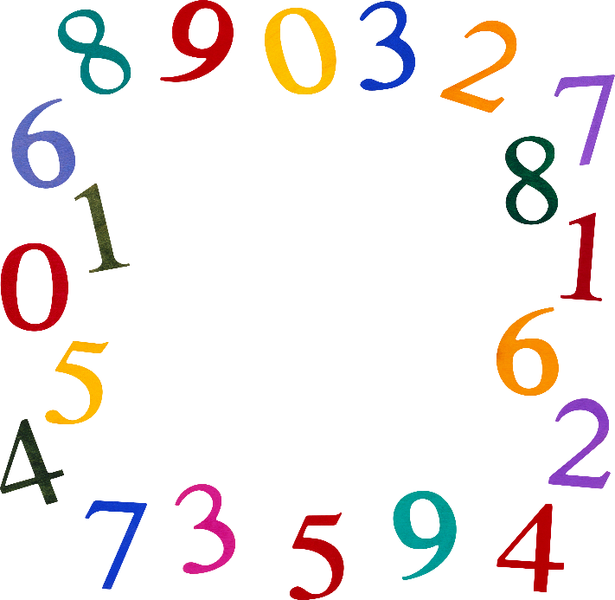
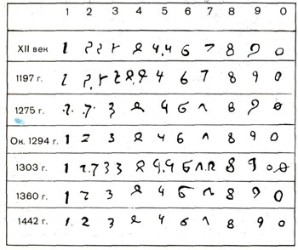
Десятичная система счисления
Самая известной и используемой в настоящее время системой счисления – является десятичная система. Изобретение десятичной системы счисления относится к главным достижениям человеческой мысли.
Десятичная система впервые появилась в Индии примерно в VI веке новой эры. Индийская нумерация использовала девять числовых символов и нуль для обозначения пустой позиции.

Slide 10
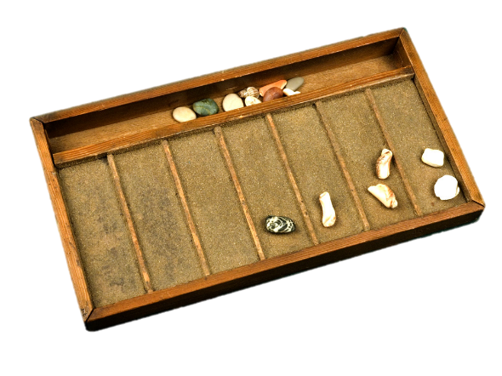
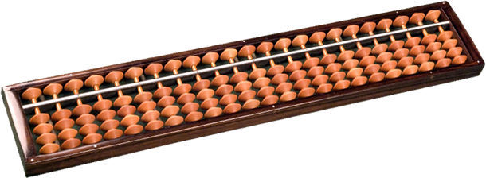
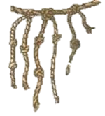
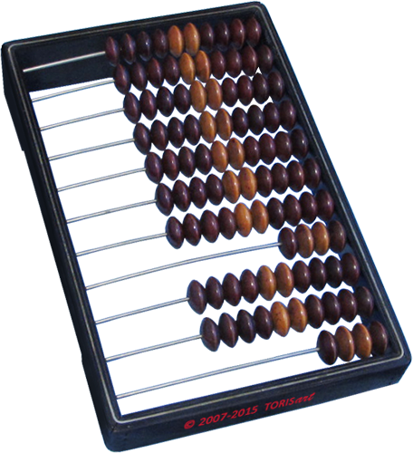
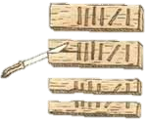
Древние устройства счета
Соробан — японские счёты. Появились в середине XVI века.
Абак — счётная доска, применявшаяся приблизительно с V века до н. э. в Древней Греции
Связка нитей с узелками (VIII- VII век до нашей эры). Узелковый способ счета и хранения данных использовали индейцы Майя
Зарубки на доске (1350 г. до нашей эры)
Русские счёты появились на рубеже XV века

Slide 11
Проблема №2
Чтение и запись многозначных чисел

Slide 12
Для того, чтобы прочитать многозначные числа, их разбивают справа налево на группы по 3 разряда: единицы, десятки, сотни.
Разряды

Slide 13
Для того, чтобы прочитать многозначные числа, их разбивают справа налево на группы по 3 разряда: единицы, десятки, сотни.
Разряды |  |  |  |  |  |  |  |  |  | сот. | дес. | ед.

Slide 14
Для того, чтобы прочитать многозначные числа, их разбивают справа налево на группы по 3 разряда: единицы, десятки, сотни.
Разряды |  |  |  |  |  |  | сот. | дес. | ед. | сот. | дес. | ед.

Slide 15
Для того, чтобы прочитать многозначные числа, их разбивают справа налево на группы по 3 разряда: единицы, десятки, сотни.
Разряды |  |  |  | сот. | дес. | ед. | сот. | дес. | ед. | сот. | дес. | ед.

Slide 16
Для того, чтобы прочитать многозначные числа, их разбивают справа налево на группы по 3 разряда: единицы, десятки, сотни.
Разряды | сот. | дес. | ед. | сот. | дес. | ед. | сот. | дес. | ед. | сот. | дес. | ед.

Slide 17
Эти группы называются классами. В таблице показаны первые 4 класса: единицы, тысячи, миллионы, миллиарды.
Классы
Разряды | сот. | дес. | ед. | сот. | дес. | ед. | сот. | дес. | ед. | сот. | дес. | ед.

Slide 18
Эти группы называются классами. В таблице показаны первые 4 класса: единицы, тысячи, миллионы, миллиарды.
Классы |  |  |  |  |  |  |  |  |  | единицы
Разряды | сот. | дес. | ед. | сот. | дес. | ед. | сот. | дес. | ед. | сот. | дес. | ед.

Slide 19
Эти группы называются классами. В таблице показаны первые 4 класса: единицы, тысячи, миллионы, миллиарды.
Классы |  |  |  |  |  |  | тысячи |  |  | единицы
Разряды | сот. | дес. | ед. | сот. | дес. | ед. | сот. | дес. | ед. | сот. | дес. | ед.

Slide 20
Эти группы называются классами. В таблице показаны первые 4 класса: единицы, тысячи, миллионы, миллиарды.
Классы |  |  |  | миллионы |  |  | тысячи |  |  | единицы
Разряды | сот. | дес. | ед. | сот. | дес. | ед. | сот. | дес. | ед. | сот. | дес. | ед.

Slide 21
Эти группы называются классами. В таблице показаны первые 4 класса: единицы, тысячи, миллионы, миллиарды.
Классы | миллиарды |  |  | миллионы |  |  | тысячи |  |  | единицы
Разряды | сот. | дес. | ед. | сот. | дес. | ед. | сот. | дес. | ед. | сот. | дес. | ед.

Slide 22
Важное значение в записи многозначных чисел имеет цифра «0».
Она обозначает отсутствие единиц какого-либо разряда.
Классы | миллиарды |  |  | миллионы |  |  | тысячи |  |  | единицы
Разряды | сот. | дес. | ед. | сот. | дес. | ед. | сот. | дес. | ед. | сот. | дес. | ед.

Slide 23
Чтение и запись многозначных чисел
Классы | миллиарды |  |  | миллионы |  |  | тысячи |  |  | единицы
Разряды | сот. | дес. | ед. | сот. | дес. | ед. | сот. | дес. | ед. | сот. | дес. | ед.
Числа:

Slide 24
Чтение и запись многозначных чисел
Классы | миллиарды |  |  | миллионы |  |  | тысячи |  |  | единицы
Разряды | сот. | дес. | ед. | сот. | дес. | ед. | сот. | дес. | ед. | сот. | дес. | ед.
Числа: а)

Slide 25
Чтение и запись многозначных чисел
Классы | миллиарды |  |  | миллионы |  |  | тысячи |  |  | единицы
Разряды | сот. | дес. | ед. | сот. | дес. | ед. | сот. | дес. | ед. | сот. | дес. | ед.
Числа: а) |  |  |  |  |  |  |  |  | 6 | 3 | 2 | 5

Slide 26
Чтение и запись многозначных чисел
Классы | миллиарды |  |  | миллионы |  |  | тысячи |  |  | единицы
Разряды | сот. | дес. | ед. | сот. | дес. | ед. | сот. | дес. | ед. | сот. | дес. | ед.
Числа: а) |  |  |  |  |  |  |  |  | 6 | 3 | 2 | 5
б)

Slide 27
Чтение и запись многозначных чисел
Классы | миллиарды |  |  | миллионы |  |  | тысячи |  |  | единицы
Разряды | сот. | дес. | ед. | сот. | дес. | ед. | сот. | дес. | ед. | сот. | дес. | ед.
Числа: а) |  |  |  |  |  |  |  |  | 6 | 3 | 2 | 5
б) |  |  |  |  |  |  |  |  | 9 | 0 | 0 | 4

Slide 28
Чтение и запись многозначных чисел
Классы | миллиарды |  |  | миллионы |  |  | тысячи |  |  | единицы
Разряды | сот. | дес. | ед. | сот. | дес. | ед. | сот. | дес. | ед. | сот. | дес. | ед.
Числа: а) |  |  |  |  |  |  |  |  | 6 | 3 | 2 | 5
б) |  |  |  |  |  |  |  |  | 9 | 0 | 0 | 4
в)

Slide 29
Чтение и запись многозначных чисел
Классы | миллиарды |  |  | миллионы |  |  | тысячи |  |  | единицы
Разряды | сот. | дес. | ед. | сот. | дес. | ед. | сот. | дес. | ед. | сот. | дес. | ед.
Числа: а) |  |  |  |  |  |  |  |  | 6 | 3 | 2 | 5
б) |  |  |  |  |  |  |  |  | 9 | 0 | 0 | 4
в) |  |  |  |  |  |  |  | 2 | 8 | 0 | 1 | 2

Slide 30
Чтение и запись многозначных чисел
Классы | миллиарды |  |  | миллионы |  |  | тысячи |  |  | единицы
Разряды | сот. | дес. | ед. | сот. | дес. | ед. | сот. | дес. | ед. | сот. | дес. | ед.
Числа: а) |  |  |  |  |  |  |  |  | 6 | 3 | 2 | 5
б) |  |  |  |  |  |  |  |  | 9 | 0 | 0 | 4
в) |  |  |  |  |  |  |  | 2 | 8 | 0 | 1 | 2
г)

Slide 31
Чтение и запись многозначных чисел
Классы | миллиарды |  |  | миллионы |  |  | тысячи |  |  | единицы
Разряды | сот. | дес. | ед. | сот. | дес. | ед. | сот. | дес. | ед. | сот. | дес. | ед.
Числа: а) |  |  |  |  |  |  |  |  | 6 | 3 | 2 | 5
б) |  |  |  |  |  |  |  |  | 9 | 0 | 0 | 4
в) |  |  |  |  |  |  |  | 2 | 8 | 0 | 1 | 2
г) |  |  |  |  |  |  | 4 | 6 | 7 | 0 | 0 | 5

Slide 32
Чтение и запись многозначных чисел
Классы | миллиарды |  |  | миллионы |  |  | тысячи |  |  | единицы
Разряды | сот. | дес. | ед. | сот. | дес. | ед. | сот. | дес. | ед. | сот. | дес. | ед.
Числа: а) |  |  |  |  |  |  |  |  | 6 | 3 | 2 | 5
б) |  |  |  |  |  |  |  |  | 9 | 0 | 0 | 4
в) |  |  |  |  |  |  |  | 2 | 8 | 0 | 1 | 2
г) |  |  |  |  |  |  | 4 | 6 | 7 | 0 | 0 | 5
д)

Slide 33
Чтение и запись многозначных чисел
Классы | миллиарды |  |  | миллионы |  |  | тысячи |  |  | единицы
Разряды | сот. | дес. | ед. | сот. | дес. | ед. | сот. | дес. | ед. | сот. | дес. | ед.
Числа: а) |  |  |  |  |  |  |  |  | 6 | 3 | 2 | 5
б) |  |  |  |  |  |  |  |  | 9 | 0 | 0 | 4
в) |  |  |  |  |  |  |  | 2 | 8 | 0 | 1 | 2
г) |  |  |  |  |  |  | 4 | 6 | 7 | 0 | 0 | 5
д) |  |  |  |  |  | 7 | 2 | 5 | 4 | 0 | 4 | 8

Slide 34
Чтение и запись многозначных чисел
Классы | миллиарды |  |  | миллионы |  |  | тысячи |  |  | единицы
Разряды | сот. | дес. | ед. | сот. | дес. | ед. | сот. | дес. | ед. | сот. | дес. | ед.
Числа: а) |  |  |  |  |  |  |  |  | 6 | 3 | 2 | 5
б) |  |  |  |  |  |  |  |  | 9 | 0 | 0 | 4
в) |  |  |  |  |  |  |  | 2 | 8 | 0 | 1 | 2
г) |  |  |  |  |  |  | 4 | 6 | 7 | 0 | 0 | 5
д) |  |  |  |  |  | 7 | 2 | 5 | 4 | 0 | 4 | 8
е)

Slide 35
Чтение и запись многозначных чисел
Классы | миллиарды |  |  | миллионы |  |  | тысячи |  |  | единицы
Разряды | сот. | дес. | ед. | сот. | дес. | ед. | сот. | дес. | ед. | сот. | дес. | ед.
Числа: а) |  |  |  |  |  |  |  |  | 6 | 3 | 2 | 5
б) |  |  |  |  |  |  |  |  | 9 | 0 | 0 | 4
в) |  |  |  |  |  |  |  | 2 | 8 | 0 | 1 | 2
г) |  |  |  |  |  |  | 4 | 6 | 7 | 0 | 0 | 5
д) |  |  |  |  |  | 7 | 2 | 5 | 4 | 0 | 4 | 8
е) |  |  |  |  | 1 | 5 | 0 | 0 | 2 | 3 | 2 | 0

Slide 36
Чтение и запись многозначных чисел
Классы | миллиарды |  |  | миллионы |  |  | тысячи |  |  | единицы
Разряды | сот. | дес. | ед. | сот. | дес. | ед. | сот. | дес. | ед. | сот. | дес. | ед.
Числа: а) |  |  |  |  |  |  |  |  | 6 | 3 | 2 | 5
б) |  |  |  |  |  |  |  |  | 9 | 0 | 0 | 4
в) |  |  |  |  |  |  |  | 2 | 8 | 0 | 1 | 2
г) |  |  |  |  |  |  | 4 | 6 | 7 | 0 | 0 | 5
д) |  |  |  |  |  | 7 | 2 | 5 | 4 | 0 | 4 | 8
е) |  |  |  |  | 1 | 5 | 0 | 0 | 2 | 3 | 2 | 0
ж)

Slide 37
Чтение и запись многозначных чисел
Классы | миллиарды |  |  | миллионы |  |  | тысячи |  |  | единицы
Разряды | сот. | дес. | ед. | сот. | дес. | ед. | сот. | дес. | ед. | сот. | дес. | ед.
Числа: а) |  |  |  |  |  |  |  |  | 6 | 3 | 2 | 5
б) |  |  |  |  |  |  |  |  | 9 | 0 | 0 | 4
в) |  |  |  |  |  |  |  | 2 | 8 | 0 | 1 | 2
г) |  |  |  |  |  |  | 4 | 6 | 7 | 0 | 0 | 5
д) |  |  |  |  |  | 7 | 2 | 5 | 4 | 0 | 4 | 8
е) |  |  |  |  | 1 | 5 | 0 | 0 | 2 | 3 | 2 | 0
ж) |  |  |  | 2 | 1 | 4 | 0 | 0 | 0 | 0 | 5 | 6

Slide 38
Чтение и запись многозначных чисел
Классы | миллиарды |  |  | миллионы |  |  | тысячи |  |  | единицы
Разряды | сот. | дес. | ед. | сот. | дес. | ед. | сот. | дес. | ед. | сот. | дес. | ед.
Числа: а) |  |  |  |  |  |  |  |  | 6 | 3 | 2 | 5
б) |  |  |  |  |  |  |  |  | 9 | 0 | 0 | 4
в) |  |  |  |  |  |  |  | 2 | 8 | 0 | 1 | 2
г) |  |  |  |  |  |  | 4 | 6 | 7 | 0 | 0 | 5
д) |  |  |  |  |  | 7 | 2 | 5 | 4 | 0 | 4 | 8
е) |  |  |  |  | 1 | 5 | 0 | 0 | 2 | 3 | 2 | 0
ж) |  |  |  | 2 | 1 | 4 | 0 | 0 | 0 | 0 | 5 | 6
з)

Slide 39
Чтение и запись многозначных чисел
Классы | миллиарды |  |  | миллионы |  |  | тысячи |  |  | единицы
Разряды | сот. | дес. | ед. | сот. | дес. | ед. | сот. | дес. | ед. | сот. | дес. | ед.
Числа: а) |  |  |  |  |  |  |  |  | 6 | 3 | 2 | 5
б) |  |  |  |  |  |  |  |  | 9 | 0 | 0 | 4
в) |  |  |  |  |  |  |  | 2 | 8 | 0 | 1 | 2
г) |  |  |  |  |  |  | 4 | 6 | 7 | 0 | 0 | 5
д) |  |  |  |  |  | 7 | 2 | 5 | 4 | 0 | 4 | 8
е) |  |  |  |  | 1 | 5 | 0 | 0 | 2 | 3 | 2 | 0
ж) |  |  |  | 2 | 1 | 4 | 0 | 0 | 0 | 0 | 5 | 6
з) |  |  |  |  | 5 | 8 | 0 | 0 | 0 | 0 | 0 | 0

Slide 40
Чтение и запись многозначных чисел
Классы | миллиарды |  |  | миллионы |  |  | тысячи |  |  | единицы
Разряды | сот. | дес. | ед. | сот. | дес. | ед. | сот. | дес. | ед. | сот. | дес. | ед.
Числа: а) |  |  |  |  |  |  |  |  | 6 | 3 | 2 | 5
б) |  |  |  |  |  |  |  |  | 9 | 0 | 0 | 4
в) |  |  |  |  |  |  |  | 2 | 8 | 0 | 1 | 2
г) |  |  |  |  |  |  | 4 | 6 | 7 | 0 | 0 | 5
д) |  |  |  |  |  | 7 | 2 | 5 | 4 | 0 | 4 | 8
е) |  |  |  |  | 1 | 5 | 0 | 0 | 2 | 3 | 2 | 0
ж) |  |  |  | 2 | 1 | 4 | 0 | 0 | 0 | 0 | 5 | 6
з) |  |  |  |  | 5 | 8 | 0 | 0 | 0 | 0 | 0 | 0

Slide 41
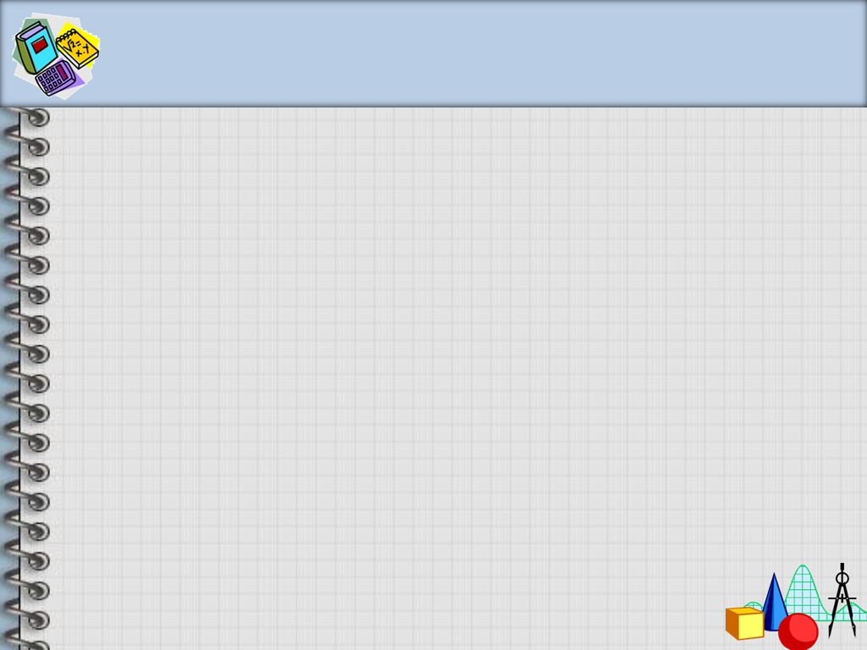


Физкульминутка

Slide 42
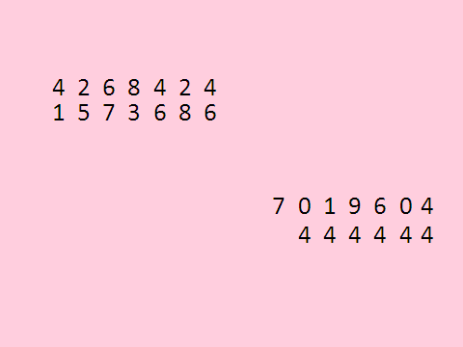
Третья проблема:
Сложение и вычитание
многозначных чисел

Slide 43
Сложение и вычитание многозначных чисел мы выполняем в столбик.
1) Для этого надо записывать числа строго разряд под разрядом.
2) Сложение и вычитание многозначных чисел выполняется точно также как сложение и вычитание трехзначных чисел.

Slide 44

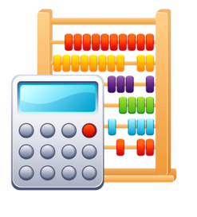
Вычисли пример :
 | 4 | 2 | 6 | 8 | 4 | 2 | 4
 | 1 | 5 | 7 | 3 | 9 | 8 | 6
 | 1 | 4 | 0 | 1 | 9 | 0 | 6 | 4
 |  | 9 | 3 | 2 | 5 | 7 | 4 | 6

Slide 45
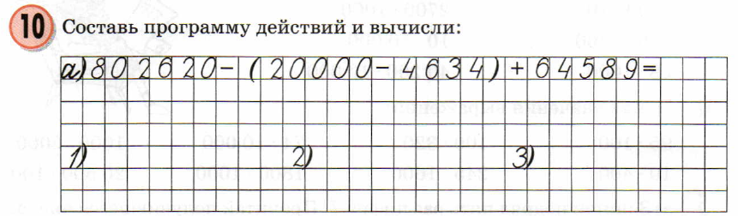
учебник стр.84 № 10

Slide 46
Алгоритм решения задачи:
Читаем задачу 3 раза (с карандашом в руке)
знакомимся;
вдумчиво;
делаем пометы карандашом в тексте.
Определяем, что известно и что надо узнать.
Выбираем схему и «одеваем» её.
Определяем тип задачи.
Записываем выражение и решение, объясняем сначала, что находим, потом как. Если задача в два и более действий, то обязательно пишем пояснения!
Записываем ответ полностью.
Устно делаем проверку.
Слайд 10

Slide 47
Схемы решения задач
?
1)
6)
?
2)
9)
?
?
?
7)
3)
?
?
10)
?
4)
?
?
8)
?
5)
?

Slide 48
Что было самым сложным?
Из истории счета
Чтение и запись многозначных чисел
Сложение и вычитание многозначных чисел
Умножение и деление многозначных чисел
Решение задач с многозначными числами
5
4
2
1
3

